Slide 1
Coachtraining DOEN?!
DAG 2

Slide 2
Doel van deze dag
Dag 2:
Op deze dag verdiep je je kennis en vaardigheden met betrekking tot coaching. We bekijken hoe je coaching kunt toepassen in een groep. Ook kijken we naar de instrumenten waarmee we de voortgang van deelnemers in kaart brengen.

Slide 3
Programma
Terugblik eigen leerdoel en realisatie ervan
Een coachgesprek in de praktijk: reflectie
Autonoom leren en gebruik van het observatie-instrument
Coaching in groepen: de rol van de groep, samenwerkend leren, peer-coaching
Pauze
Coaching in groepen, vervolg
Coaching in het onderwijs:
  Afnemende sturing
  De ijsberg
  Actieplan
Omgaan met leermiddelen
Terugkijken

Slide 4
Terugkijken
Na de eerste bijeenkomst gingen jullie weg met een eigen leerdoel.
Wat was je leerdoel?
Wat heb je ervan kunnen realiseren?
Hoe heb je dat aangepakt?
Wat heb je ervan geleerd?
Bespreek in drietallen, 15 minuten.

Slide 5
Coachen: warming up
Bekijk de film, let op de coach
  Welk gedrag zie je bij de coach?
  Wat is de invloed op het gedrag van de leerder?

Slide 6
Autonoom leren
Observatie-instrumenten competenties autonoom leren > bijlage
Helpt ons in dit project informatie te verzamelen over voortgang van leerders
Maar hoe gebruik je het instrument?
Opdracht
Werk in drietallen
Bekijk de criteria
Bedenk voorbeelden van cursistgedrag: wat zie je (bijvoorbeeld)?
> hoe herken je deze competenties? Hoe benoem je ze?
> Welke vragen kun je stellen om erachter te komen welke competenties
een deelnemer aan het ontwikkelen is/ heeft ontwikkeld?
Ontleen waar mogelijk de voorbeelden uit je eigen praktijk.

Slide 7


Coachen in een groep
Samenwerkend leren | Peer coaching
Wat is het? | Wat is het?
Hoe stimuleer je samenwerkend leren? | Hoe organiseer of stimuleer je peer coaching?
Vorm groepen rond elk van de thema’s;
Wissel je ideeën uit, verzamel informatie,
Bereid een korte presentatie voor (de presentatie duurt max 5 minuten);
Voorbereidingstijd: 45 minuten.

Slide 8
Coaching in een groep
Meerwaarde van leren in een groep bij laaggeletterde leerders:
  Leren van elkaar
  Vergroot zelfvertrouwen
    Er zijn meer mensen zoals jij
    Het lukt hem/haar. Dan kan ik het misschien ook leren.
  Oefenpartners
  Presentaties
    Leerders zoeken samen bepaalde info en presenteren die.
  Sociale functie, gezelligheid. Vgl Ryan & Deci: verbondenheid!
  Leren in een groep is niet: allemaal hetzelfde doel!

Slide 9

Lunch

Slide 10

Presentaties & discussie

Slide 11
Het actieplan
Vooruitkijken, uitvoeren, terugkijken
Per week en per les
Doel voor het ‘leerproject’ als geheel en doel per stap
Gesprek: leerder – coach of leerder – leerder.

Slide 12
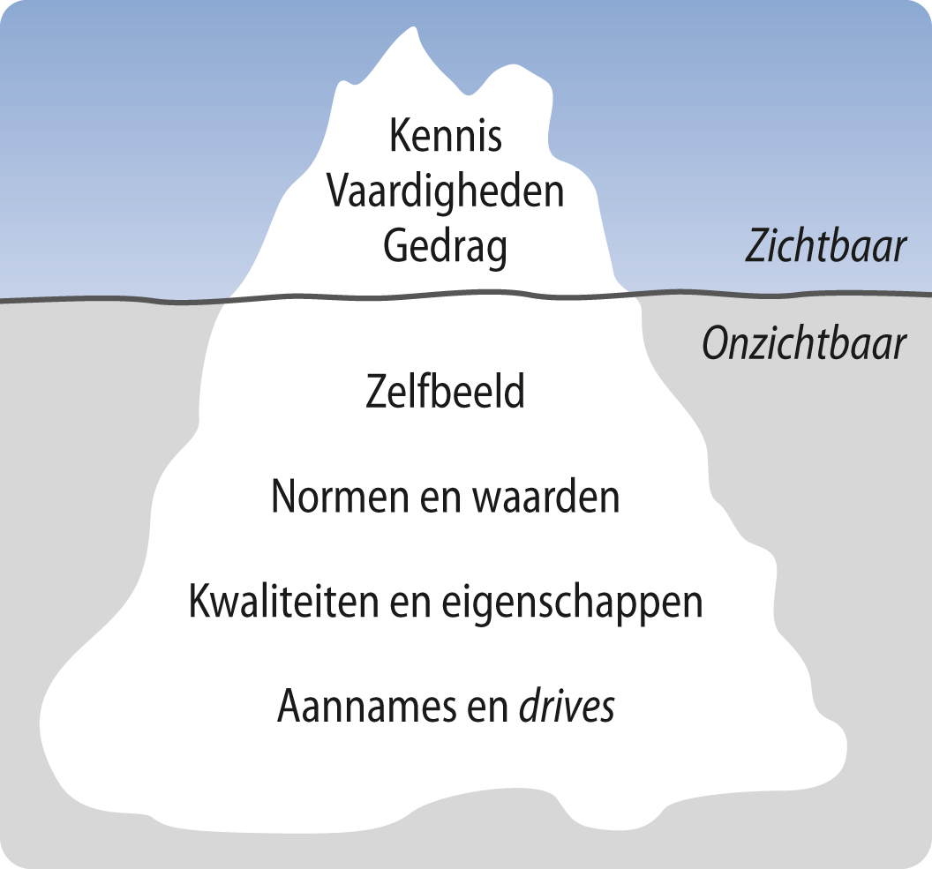
De ijsberg
(McClelland)
Coaching is een gesprek tussen twee ijsbergen;
Onderzoek je eigen ijsberg: waarom wil je sturen?

Slide 13
Oefening: Het appel van de leerder
Oefen het coachgesprek in drietallen
Een coach, een coachee en een observant
De coach en coachee krijgen een rol (zie kaartje)
45 minuten
Bespreek: Wat doet het appel van de leerder met je? Wat doe je en wat voel je?

Slide 14
Coaching en de rol van lesmateriaal
Discussie:
Wat is de plaats van lesmateriaal in een coachende aanpak?
Zou je schoolse leermiddelen willen gebruiken?
Zo nee, wat is het alternatief?
Zo ja, aan welke eisen zou materiaal moeten voldoen?
15 minuten, in groepjes van 4 tot 5 personen.

Slide 15
Coachend omgaan met materiaal
Uitgangspunten:
  Er leiden meerdere wegen naar Rome
  Leerders zijn verschillend
  Leerders hebben de regie
Dus:
  Ga in gesprek over het materiaal
  Materiaal suggereren, eerder dan voorschrijven
  Niet alleen schoolse leermiddelen zijn geschikt als materiaal
    Ook: websites, authentiek materiaal, tutorials op Youtube, etc.
Vragen:
  Je wilt x leren. Heeft materiaal y je dichter bij je doel gebracht?
  Hoe vind je het om met dit materiaal te werken?
  Wat vind je er goed aan? Wat bevalt je niet zo goed?
  Wil je verder gaan met dit materiaal?
  Welke oefeningen vond je leuk en waarom?
  Kun je er zonder hulp mee werken?
  Hoe ziet jouw ideale lesmateriaal eruit?
  …

Slide 16

Terugblik
Wat neem je mee van deze dag?
Hoe ga je verder?

Slide 17
Huiswerk
Maak voor de volgende bijeenkomst een video-opname van een coachgesprek dat je voert met een leerder;
Vraag de leerder om toestemming;
De opname wordt in de volgende bijeenkomst gebruikt binnen deze training, als deel van jouw leerproces. Zeg toe de opname na gebruik te vernietigen en doe dit ook. (Tenzij de leerder het geen probleem vindt als je de opname bewaart en later voor andere doelen gebruikt.)

